Slide 1
МОЧЕВЫДЕЛИТЕЛЬНАЯ СИСТЕМА

Slide 2
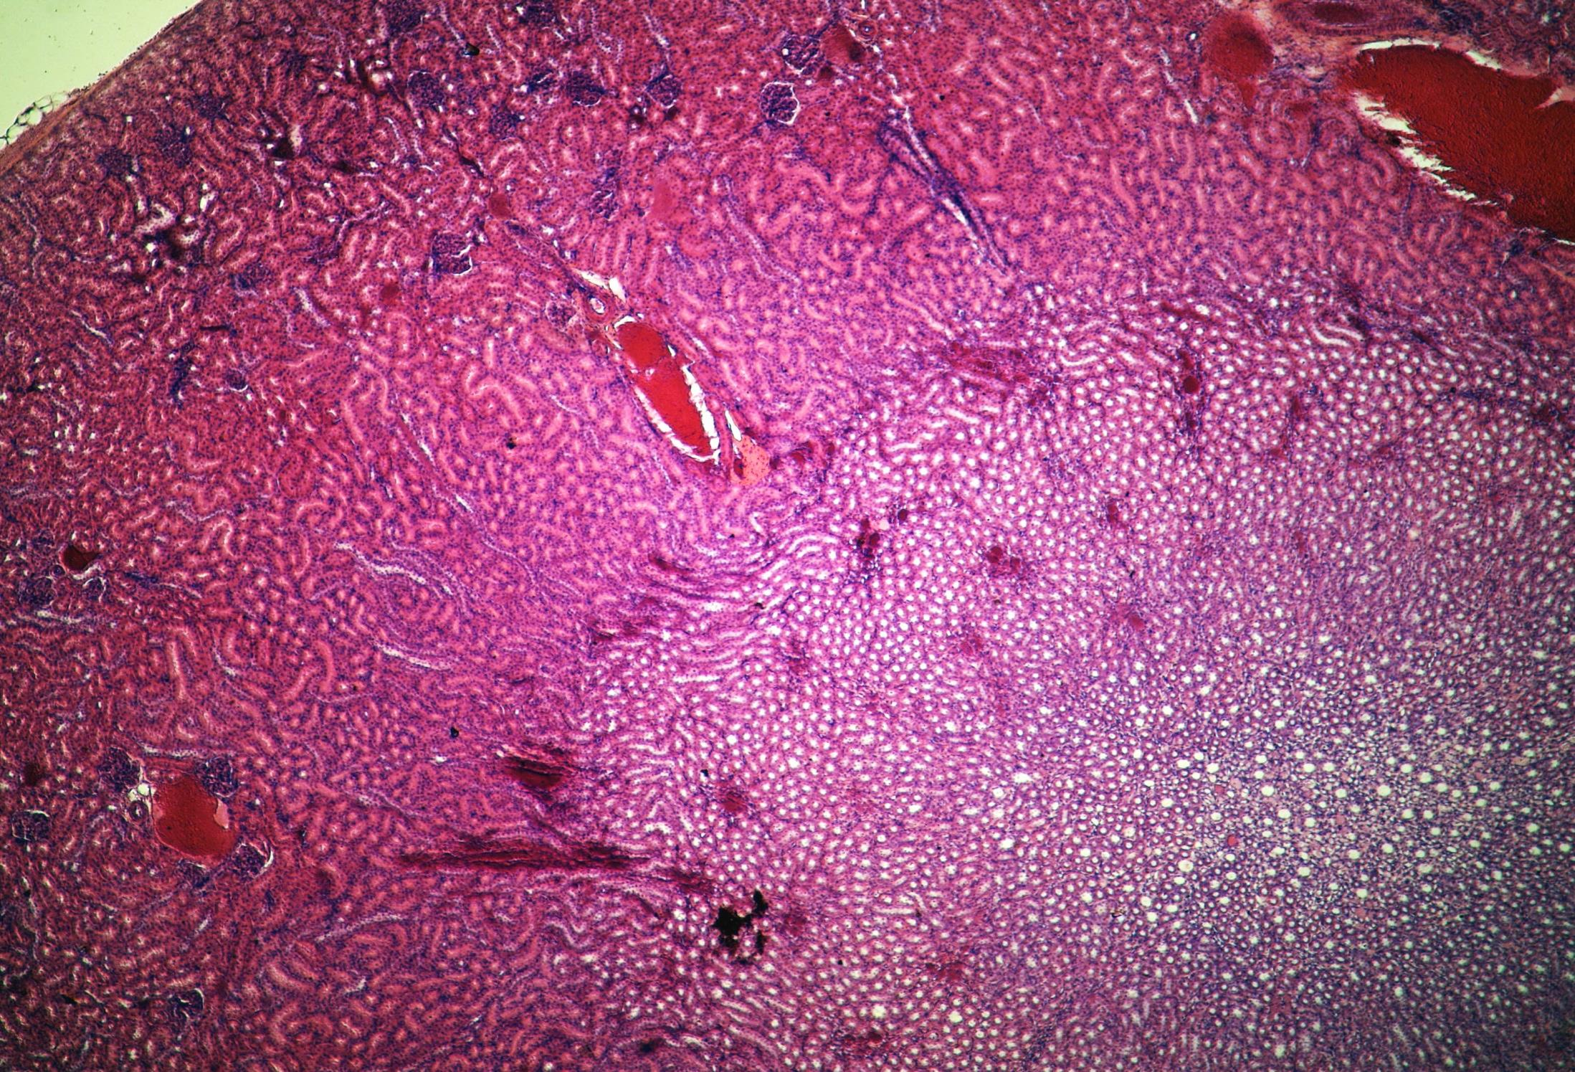
ПРЕПАРАТ № 59. ПОЧКА КРЫСЫ. Окр. Г+Э
1
2

Slide 3
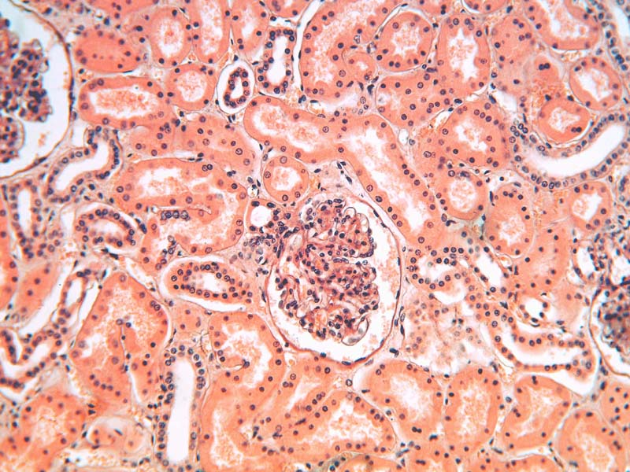
6
5
3
4

Slide 4
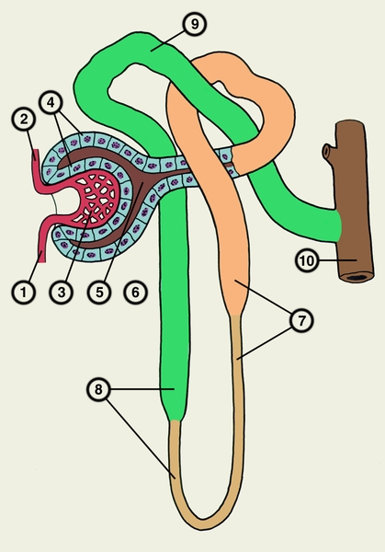
1 — приносящая артериола; 2 — выносящая артериола; 3 — клубочковая капиллярная сеть; 4 — внутренняя и наружная части капсулы почечного клубочка (Шумлянского—Боумена); 5 — просвет капсулы; 6 — проксимальный каналец; 7 — нисходящая часть петли нефрона; 8 — восходящее колено петли нефрона; 9 — дистальный каналец; 10 — собирательная трубочка
СХЕМА НЕФРОНА

Slide 5
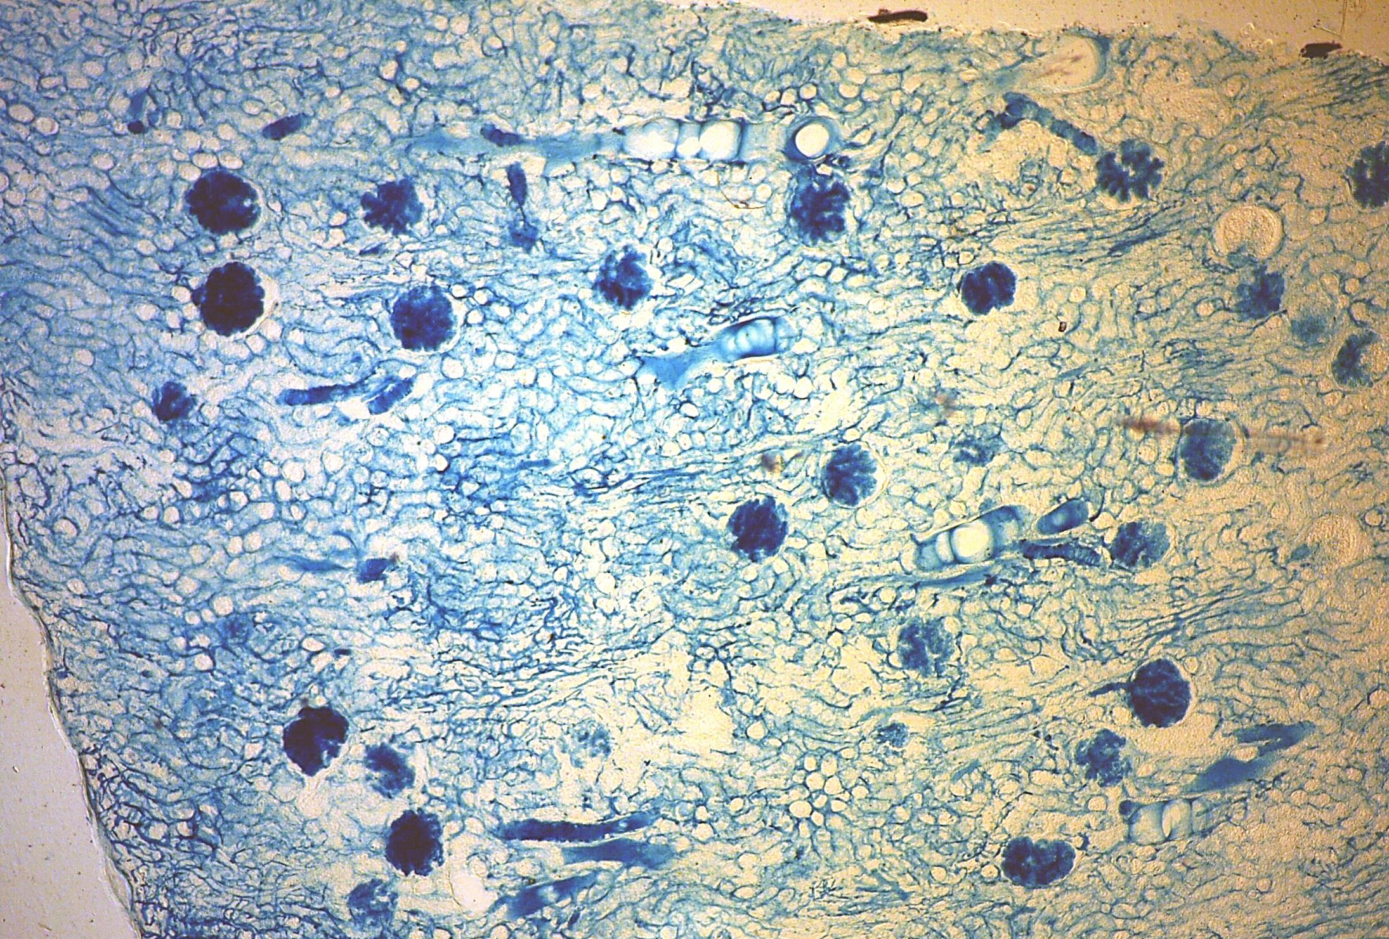
ПРЕПАРАТ № 60. КРОВОСНАБЖЕНИЕ ПОЧКИ. Окр. метиленовым синим

Slide 6
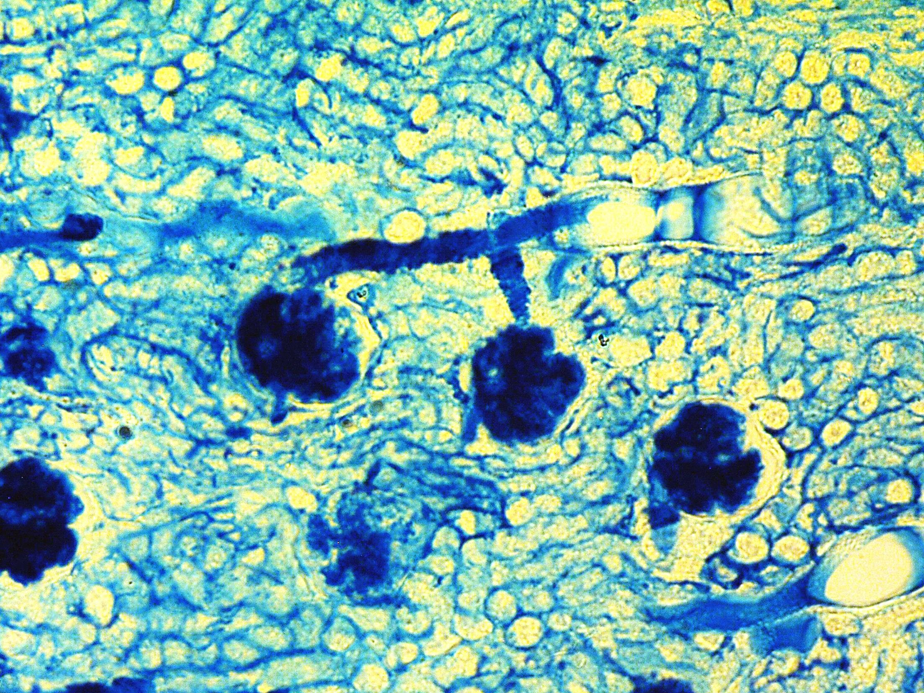
2
1

Slide 7
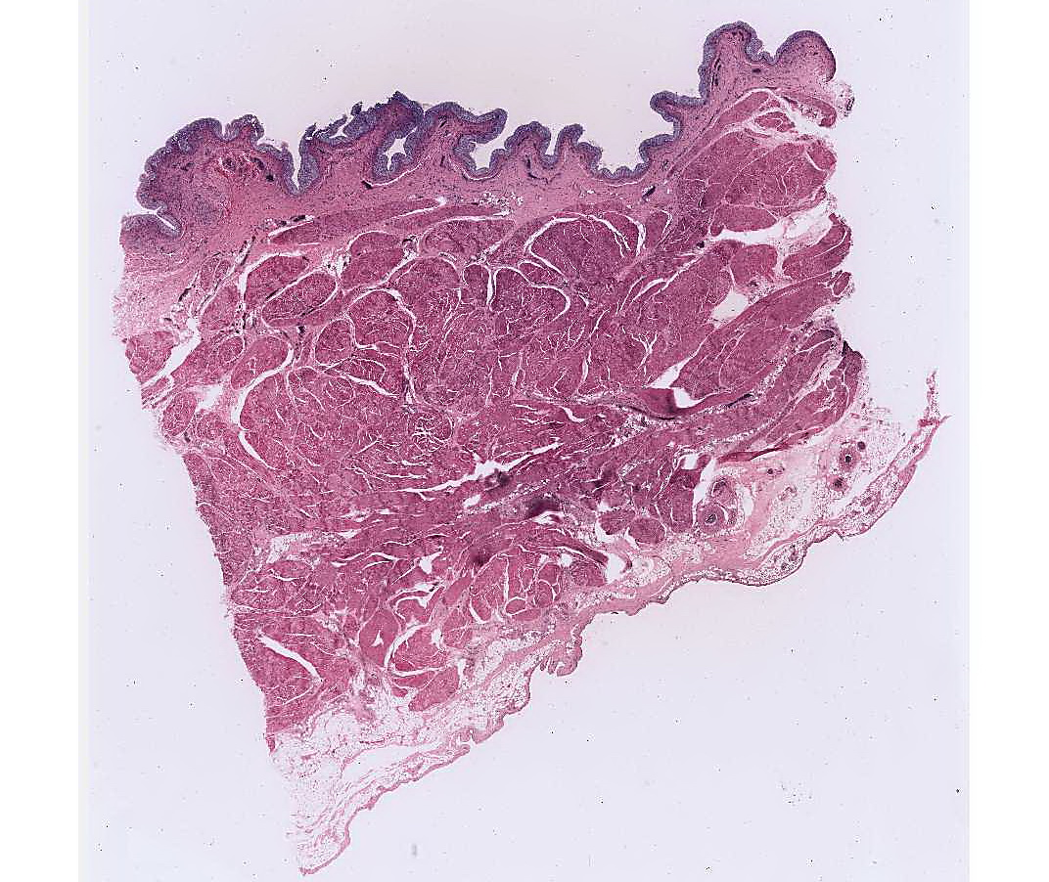
ПРЕПАРАТ № 61. МОЧЕВОЙ ПУЗЫРЬ КРОЛИКА
1
2
3
4

